Slide 1
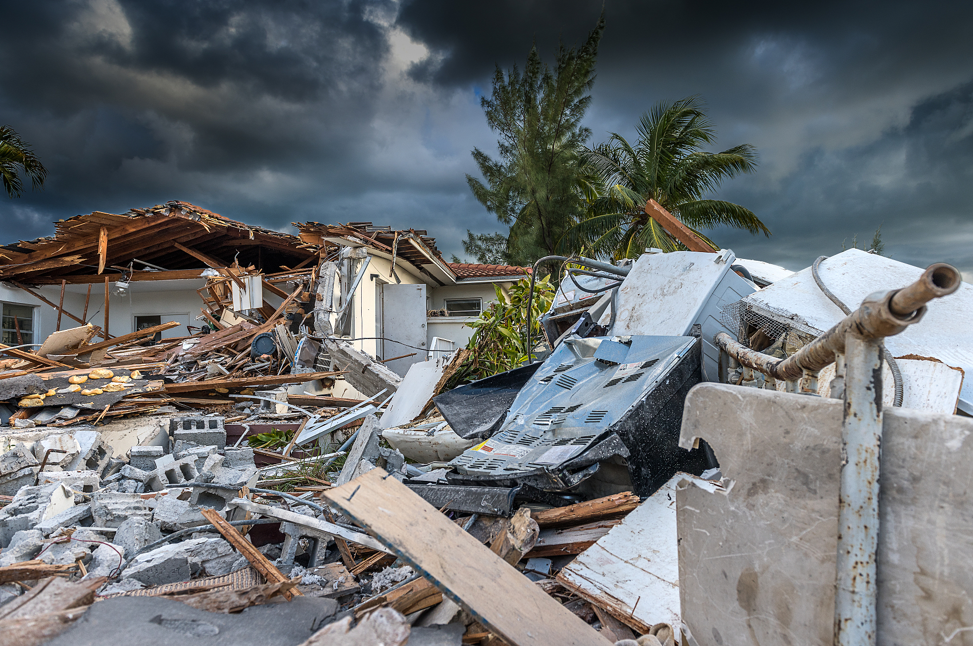
防震减灾主题教育
水产学院XXX级XXX班

Slide 2
目录/CONTENTS
01.全国防震灾减灾日
02.地震灾害安全避险常识
03.识别和杜绝地震谣言
04.防震减灾教育宣导

Slide 3
01./
全国防灾减灾日

Slide 4
01
减轻灾害风险，守护美好家园
第14个全国防灾减灾日
今年 5 月 12 日是我国第 14 个全国防灾减灾日，主题是“减轻灾害风险 守护美好家园”，5 月 7 日至 13 日为防灾减灾宣传周。
近日，国家减灾委办公室印发通知，明确今年全国防灾减灾日主题为“减轻灾害风险，守护美好家园”，对做好2022年全国防灾减灾日有关工作作出安排部署。

Slide 5
02
“减轻灾害风险，守护美好家园”主题宣传周
积极开展防灾减灾活动
党的十八大以来，习近平总书记对防灾减灾救灾工作多次发表重要讲话，作出重要部署，强调要坚持人民至上、生命至上，始终把保障人民群众生命财产安全放在第一位，不断健全防范化解重大风险体制机制，加快构建抵御自然灾害防线，全面提高重大自然灾害抗御能力。
今年是党的二十大召开之年，是“十四五”规划实施的关键一年，切实减轻灾害风险，直接关系人民群众生命安全，关系经济社会安全，是共享全面小康硕果、守护美好家园的重要基石。
提升灾害风险防范意识和能力
加强极端灾害性天气的风险识别和预警响应等宣传教育，提高公众主动避灾避险的意识和能力
推进各类风险隐患排查治理
会向建筑物内对包括机房内各类接地的机器设备和电子设备；自来水管道、暖气管道、煤气管道等各类金属管线；接地的金属门窗甚至人，发生闪络现象，至使设备和人员受到侵害。
做好灾害应对各项准备
雷电流高压效应会产生高达数万伏甚至数十万伏的冲击电压，如此巨大的电压瞬间冲击电气设备，足以击穿绝缘使设备发生短路，导致燃烧、爆炸等直接灾害。

Slide 6
02./
地震灾害安全避险常识

Slide 7
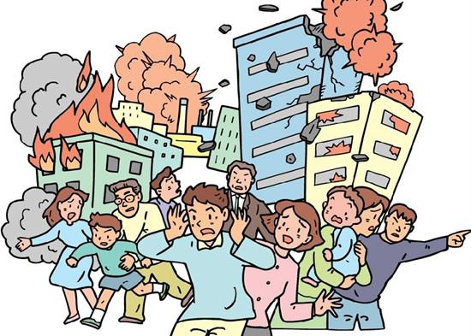
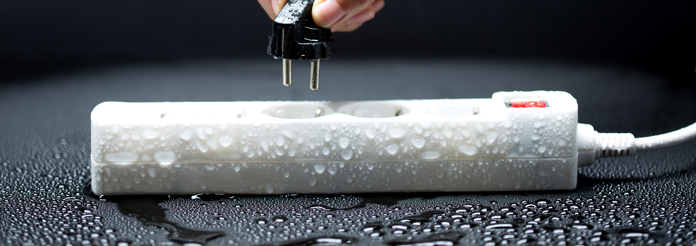
02
什么是地震
01
地震的危害
02
地震引起的次生灾害
地震是世界上最凶恶的敌人，它所造成的直接灾害有：
建筑物与构筑物的破坏，如房屋倒塌、桥梁断落、水坝开裂、铁轨变形等等。 地面破坏，如地面裂缝、塌陷，喷水冒砂等。
火灾，由震后火源失控引起；
水灾，由水坝决口或山崩壅塞河道等引起；
毒气泄漏，由建筑物或装置破坏等引起；
瘟疫，由震后生存环境的严重破坏所引起。
什么是地震
地震又称地动、地振动，是地壳在内、外营力作用下，集聚的构造应力突然释放，产生震动弹性波，从震源向四周传播引起的地面颤动。

Slide 8
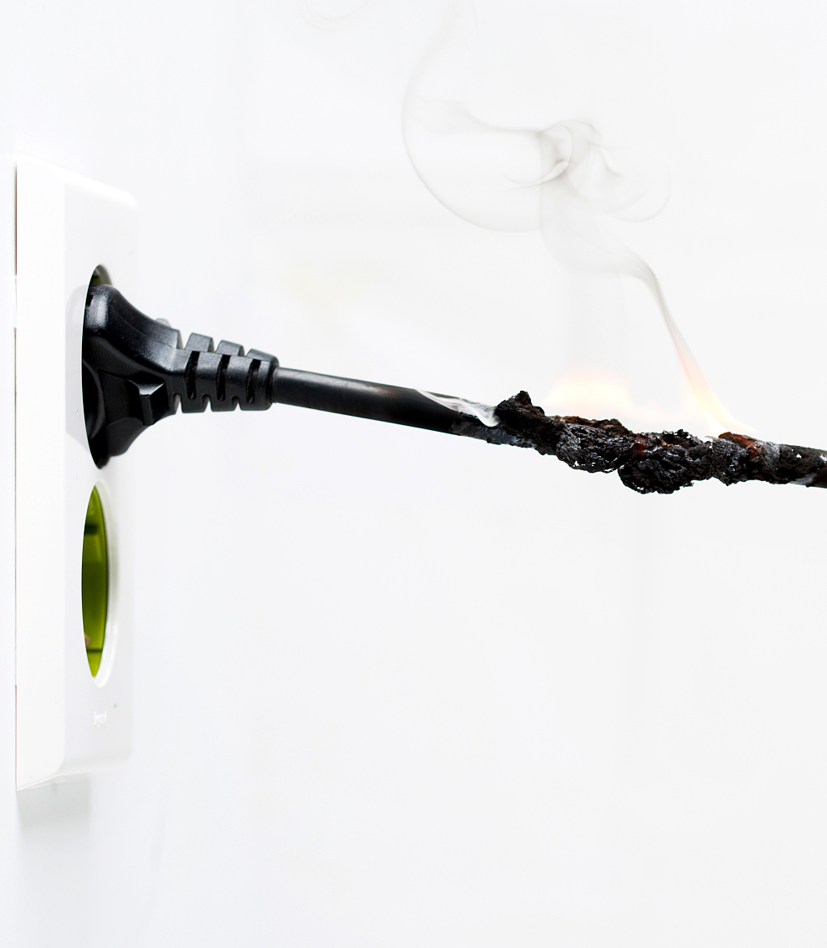
03
地震发生时如何应对？
预防地震安全知识
01
02
03
室内避震
校内避震
行人避震
躲避在坚实的家具下或墙角处，亦可转移到承重墙较多、开间小的厨房、厕所去暂避一时。这些地方结合力强，尤其是管道经过处理，具有较好的支撑力，抗震系数较大。
安排好学生转移、撤离的路线和场地；在比较坚固、安全的房屋里，可以躲避在课桌下、讲台旁，教学楼内的学生可以到开间小、有管道支撑的房间里，不要到阳台上。
地震发生时，高层建筑物的玻璃碎片和大楼外侧混凝土碎块、以及广告招牌，马口铁板、霓红灯架等，可能掉下伤人，因此在街上走时，最好将身边的皮包或柔软的物品顶在头上。

Slide 9
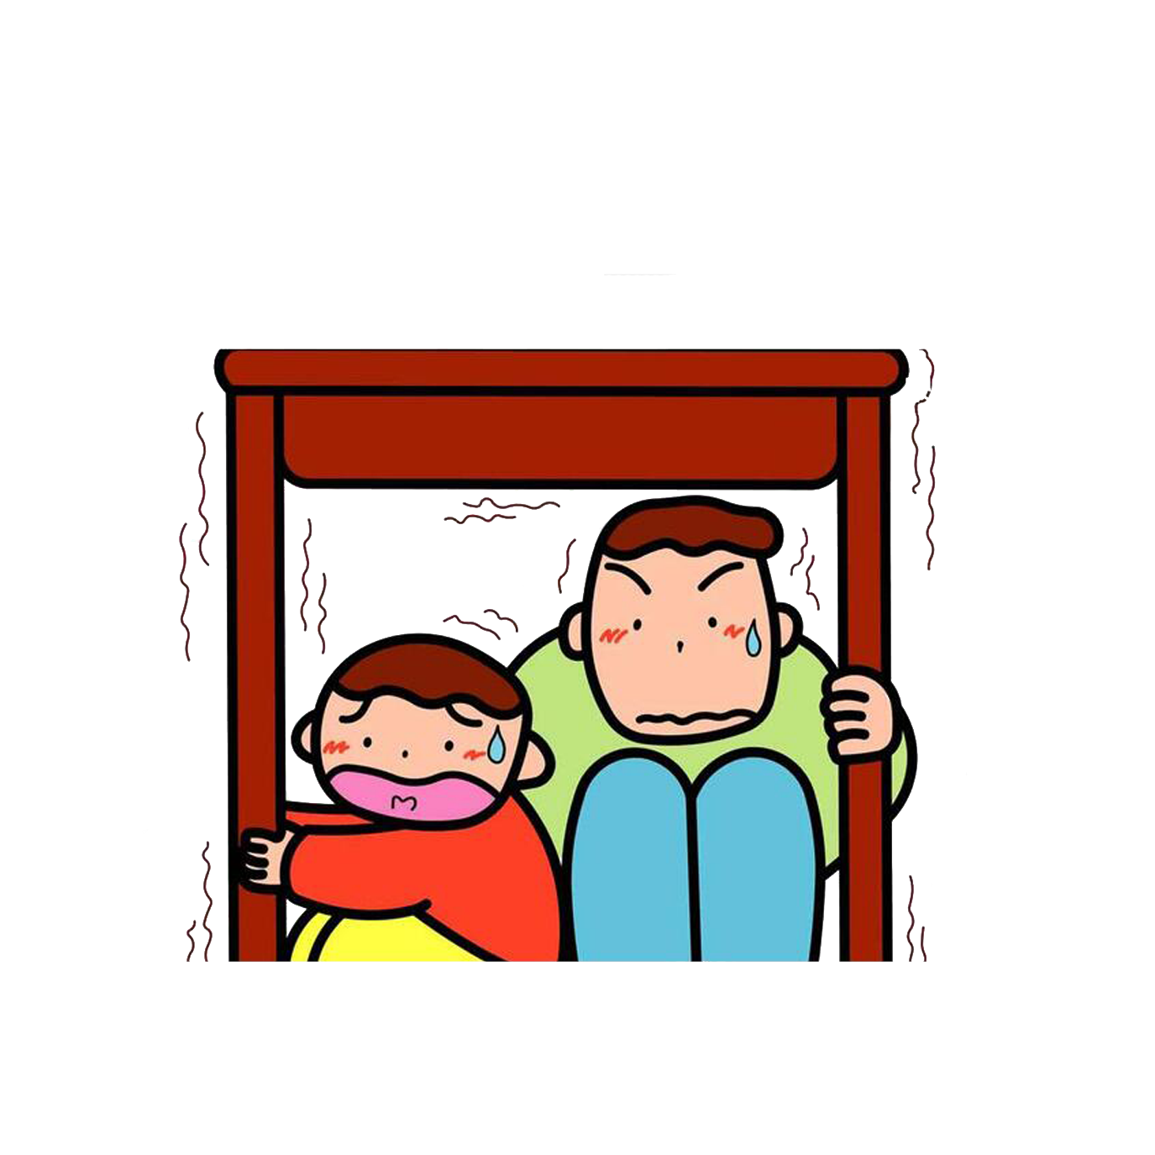
03
地震时的八条须知
摇晃时立即关火，失火时立即灭火
01
不要慌张地向户外跑
02
将门打开，确保出口
03
户外的场合，要保护好头部，避开危险之处
04
依工作人员的指示行动
05
汽车靠路边停车，管制区域禁止行驶
06
务必注意山崩、断崖落石或海啸
07
避难时要徒步，携带物品应在最少限度
08

Slide 10
03./
识别和杜绝地震谣言

Slide 11
03
怎样识别地震谣言呢？
由于地震巨大的灾害性，容易使人们对地震产生恐慌心理，这时地震谣言就出现了，并很快地传播开来。
地震谣言的危害性是非常大的，它不仅有可能打扰我们的学习、生产和生活，而且可能扰乱社会安定秩序
谣言往往有以下特点：
1.“预报”的地震震级很大，发震时间、地震很具体，如"某某市" "几月几日"要发生地震
2. 说外国人、某专家或某地震机构作了预报
3. 带有封建迷信色彩或伴有离奇传说的预报

Slide 12
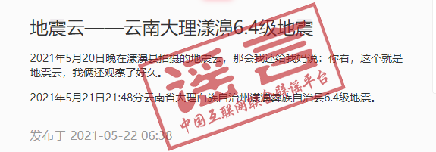
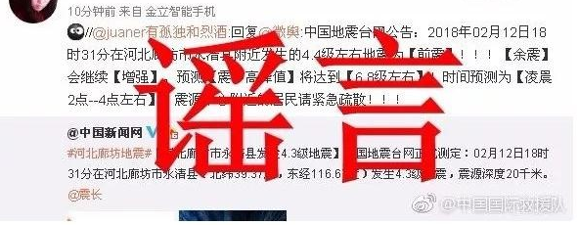
02
“为什么会产生地震谣言呢？
地震谣言之所以有市场是因为：地震预报是个世界性的科学难题，目前还处于探索阶段
我国地震预报处于世界领先水平，曾成功预报出辽宁海城等地震。但目前我们只能对某些类型的地震做出一定程度的预报，还不能预报所有的地震。特别是临震，预报，远远不能做到像天气预报那样准确
我国发布地震预报的权限在政府，其他任何单位和个人都无权发布地震预报消息。
《中华人民共和 国防震减灾法》第十六条规定：国家对地震预报实行统一发布制度
地震消息传来时，千条万条，千万记住最基本的一条: 地震预报消息，只听政府的。
对待地震谣言，我们要做到“不相信、不传播、及时报告”

Slide 13
04./
防震减灾教育宣导

Slide 14
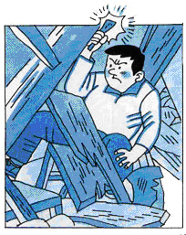
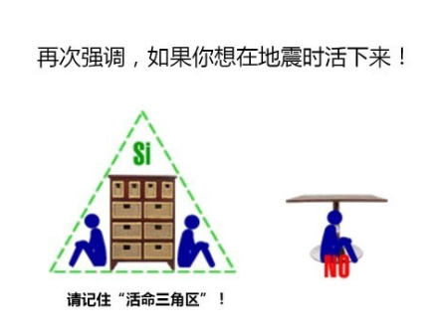
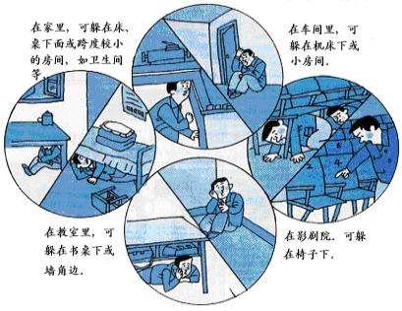
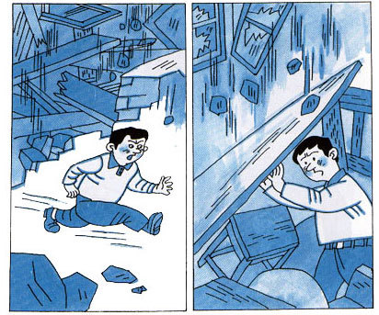
04
防震减灾教育宣导
自救四大常识
1.大地震时不要急
2.人多先找藏身处
3.远离危险区
4.被埋要保存体力

Slide 15
04
防震减灾教育宣导
科学避险
自救意识
充分利用各种渠道进行宣传防震雷击减灾避险知识，进行地震、地质灾害等内容的防范自救教育，培养防震避险的理念、常识和心理素质等。
通过学习防电安全知识，充分了解触电引起原因， 以及那情况会引起的后果。怎样让能够用最简单的方法逃生自救保护自己。
安全演练
安全意识
保证每两周举行一次及以上的演练，把握灾害发生时采取的防护措施和方法，自救自护和应变以及自救互救技能和应对突发地震雷击的能力。
培养自我生存能力意识使学生安全、健康地成长。回家能够和爸爸妈妈交流防电相关安全知识，增强安全意识。

Slide 16
树立自救观念 增强安全意识
谢谢聆听
主讲人：XXX

